Slide 1
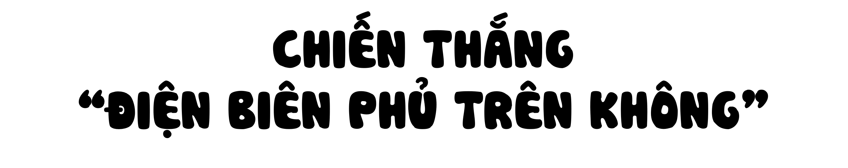
Lịch sử

Slide 2

01
02
03
ÂM MƯU CỦA ĐẾ QUỐC MỸ TRONG VIỆC SỬ DỤNG B52 ĐÁNH PHÁ HÀ NỘI.
DIỄN BIẾN CỦA TRẬN CHIẾN 12 NGÀY ĐÊM TRÊN BẦU TRỜI HÀ NỘI.
KẾT QUẢ, Ý NGHĨA LỊCH SỬ CỦA CHIẾN THẮNG ĐIỆN BIÊN PHỦ TRÊN KHÔNG.

Slide 3
HOẠT ĐỘNG 1: ÂM MƯU CỦA ĐẾ QUỐC MỸ TRONG VIỆC
SỬ DỤNG MÁY BAY B52 ĐÁNH PHÁ HÀ NỘI.
Em hãy đọc thông tin trong SGK để tìm hiểu về tình hình của ta và đế quốc Mĩ sau cuộc tổng tiến công và nổi dậy của Tết Mậu Thân năm 1968.

Slide 4
Câu hỏi thảo luận:
Tình hình của ta và đế quốc Mĩ trong những tháng đầu năm 1972.
Vì sao Mĩ sử dụng máy bay B52 để bắn phá Hà Nội?

Slide 5
Hãy nêu tình hình của ta và đế quốc Mĩ trong những tháng đầu năm 1972.
Ta
Mĩ
- Liên tiếp gặp thất bại.
- Giành được nhiều thắng lợi quan trọng trên chiến trường miền Nam.
- Buộc phải thỏa thuận kí kết hiệp định Pa – ri vào tháng 10-1972 để kết thúc chiến tranh, lập lại hòa bình ở Việt Nam.
- Gần đến ngày kí kết, Tổng thống Mĩ Ních – xơn lại lật lọng.
ĐÂY LÀ NGUYÊN NHÂN DẪN ĐẾN NHỮNG TRẬN NÉM BOM CỦA ĐẾ QUỐC MỸ
Ở HÀ NỘI VÀO CUỐI NĂM 1972.

Slide 6
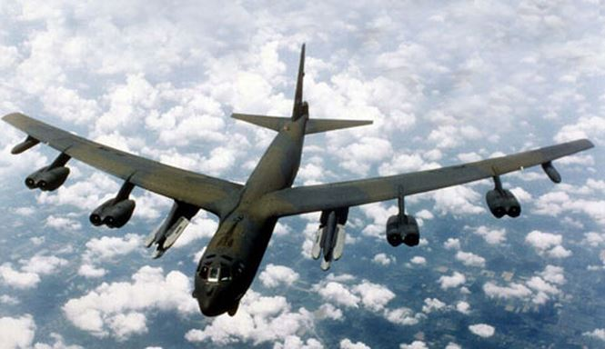
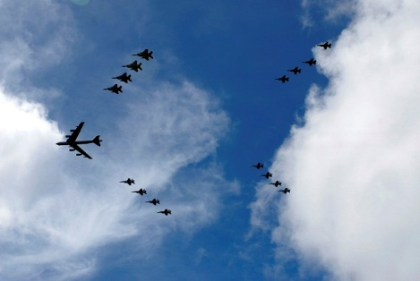
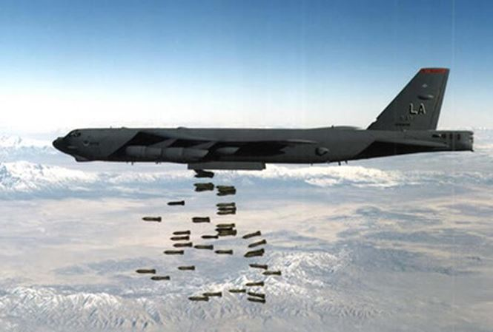
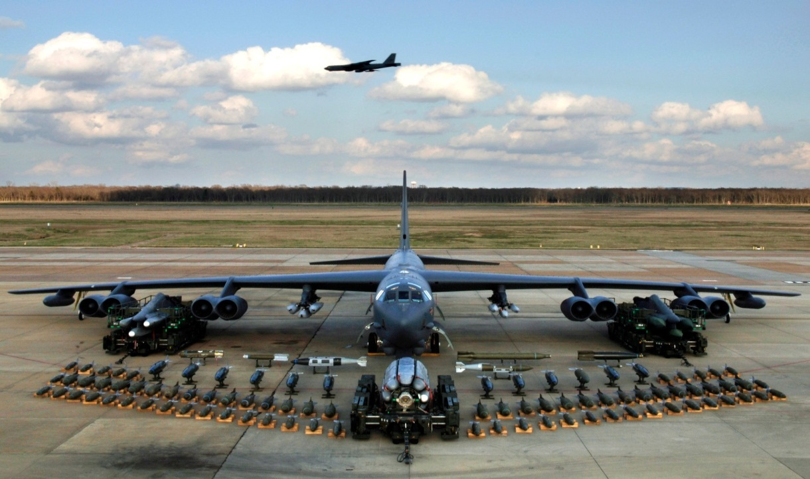
Đế quốc Mĩ đã sử dụng máy bay gì để ném bom xuống nước ta?
Máy bay B52 và một số máy bay khác.

Slide 7
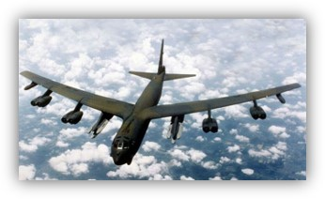
Máy bay tối tân nhất của Mĩ, sản xuất 1955 – “PHÁO ĐÀI BAY”.
Cánh dài 56,4m, thân dài 475m,
cao 12,4 – 14,6m.
Gồm 8 động cơ phản lực cực mạnh, vận tốc: 958km/h, độ cao bay 16km.
Máy bay B52
Trang bị 4 súng máy và 2 tên lửa.
Ném bom theo diện dải thảm, không một loại sinh vật nào có thể tồn tại.

Slide 8
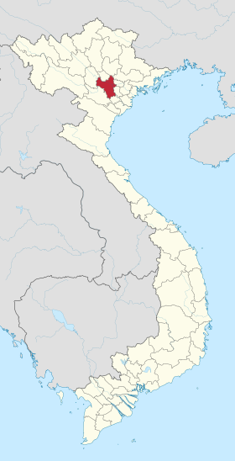
2. Vì sao Mĩ sử dụng máy bay B52 để bắn phá Hà Nội?
HÀ NỘI
Vì Hà Nội là trung tâm đầu não của ta→ buộc chúng ta phải chấp nhận kí hiệp định Pa–ri với những điều khoản có lợi cho Mĩ.

Slide 9

Diễn biến trận
“Điện Biên Phủ trên không’’

Slide 10

Câu 1: Cuộc chiến đấu chống máy bay Mĩ phá hoại năm 1972 của quân và dân Hà Nội bắt đầu vào ngày nào?
A. 18-12-1972
B. 19-12-1972
C. 20-12-1972

Slide 11
Câu 2: Lực lượng và phạm vi phá hoại của Mỹ trong cuộc chiếu đấu này như thế nào?
A. Dùng máy bay B52, đánh phá Hà Nội.
B. Dùng máy bay B52 và các loại máy bay khác, đánh phá Hà Nội và các vùng phụ cận.
C. Dùng máy bay B52 và các loại máy bay khác, đánh phá Hà Nội và các vùng phụ cận. Chúng ném bom cả vào bệnh viện, trường học, khu phố, bến xe...

Slide 12
Câu 3: Trận chiến đấu đêm 26-12-1972 trên bầu trời Hà Nội diễn ra như thế nào?
Địch tập trung 105 lần chiếc máy bay B52, ném bom trúng hơn 100 địa điểm ở Hà Nội. Phố Khâm Thiên bị tàn phá nặng: 300 người chết, 2000 ngôi nhà bị phá hủy. Quân dân ta kiên cường đánh trả, bắn rơi 18 máy bay và bắt sống nhiều phi công Mĩ….

Slide 13
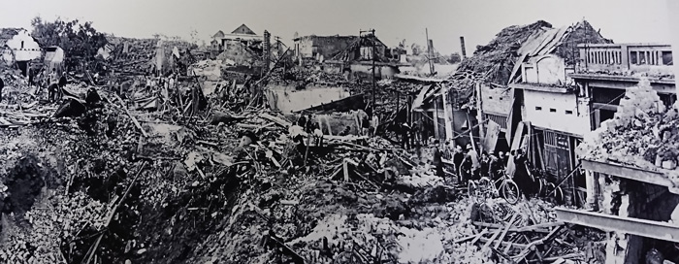
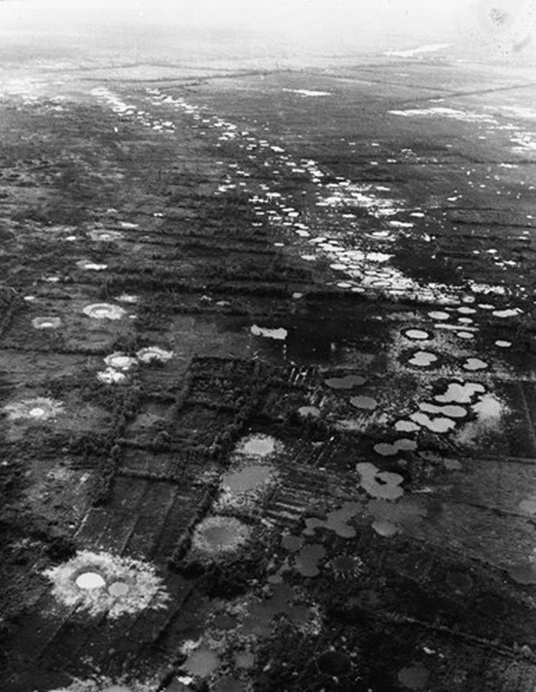
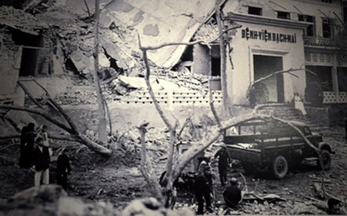
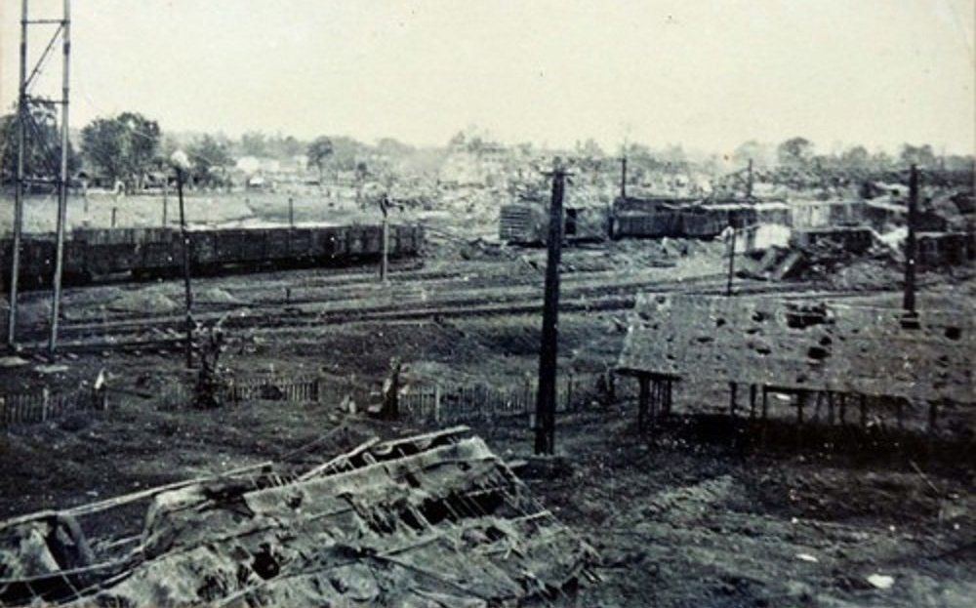
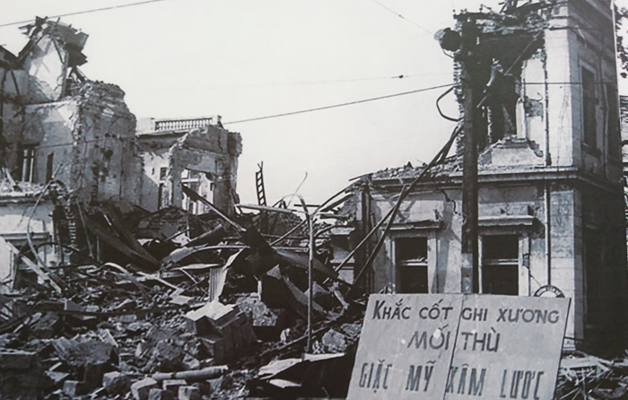
Phố Khâm Thiên bị san phẳng trong trận mưa bom của đế quốc Mĩ.
Hố bom B52 dầy đặc.
Một phần ga Hàng Cỏ bị đánh sập trong trận không kích của Mỹ.
Ga Yên Phụ năm 1972.
Bệnh viện Bạch Mai năm 1972.

Slide 14
Em có nhận xét gì về những địa điểm mà Mĩ đã lựa chọn để đánh bom? Sự lựa chọn đó nói lên điều gì?
Đế quốc Mĩ muốn tiêu diệt những mầm sống, chủ nhân tương lai của đất nước. Hành động đó cho thấy chúng vô cùng thâm hiểm và độc ác.

Slide 15
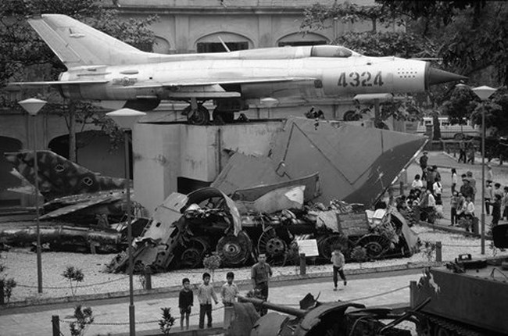
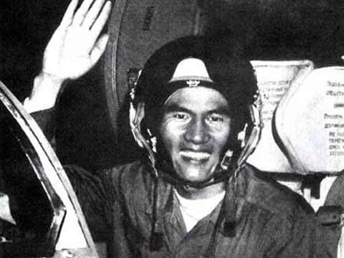
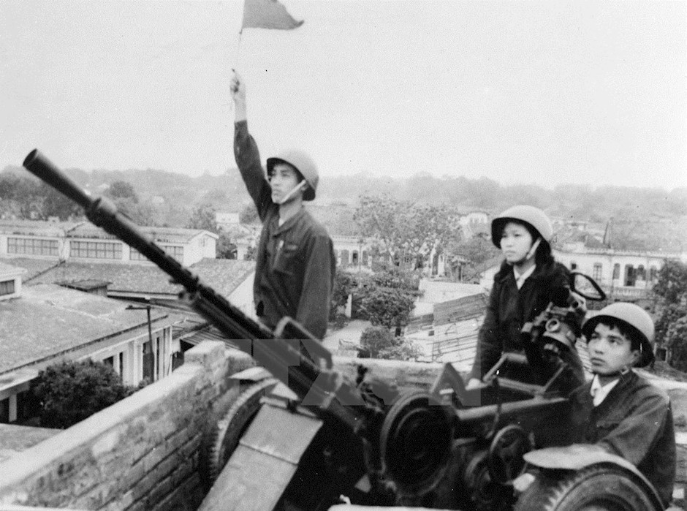
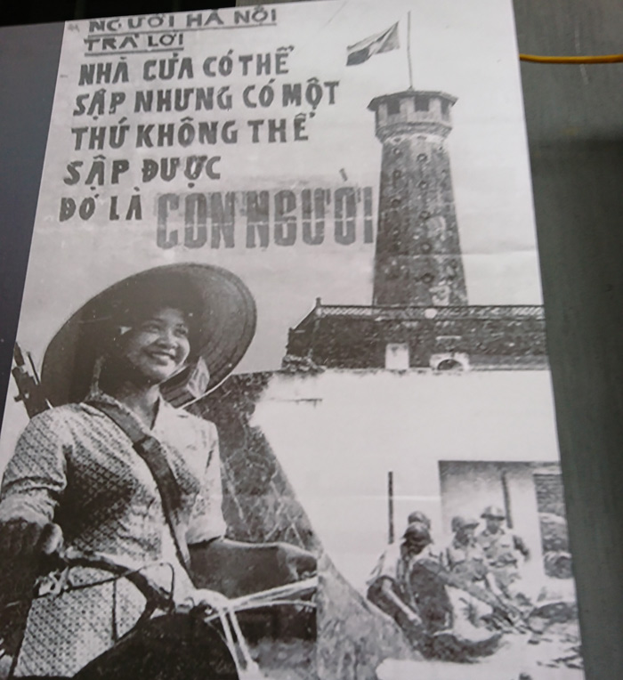
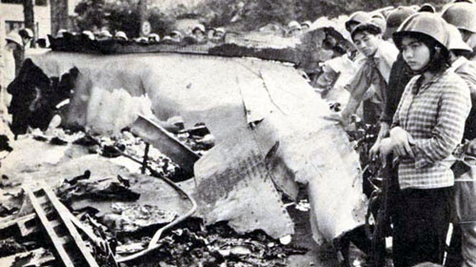
HOẠT ĐỘNG 3: KẾT QUẢ VÀ Ý NGHĨA CỦA CUỘC CHIẾN ĐẤU 12 NGÀY ĐÊM CHỐNG MÁY BAY MĨ PHÁ HOẠI CỦA QUÂN VÀ DÂN TA.
Đọc thầm đoạn 4 trang 52 trong SGK, kết hợp quan sát các hình ảnh dưới đây:
XÁC MÁY BAY MĨ RƠI TRÊN PHỐ HOÀNG HOA THÁM
HÀ NỘI NĂM 1972.
TỰ VỆ NHÀ MÁY IN HÀ NỘI LUYỆN TẬP SẴN SÀNG CHIẾN ĐẤU.
ANH HÙNG PHẠM TUÂN LÁI MÁY BAY Mĩ 21 SỐ HIỆU 4324 TIÊU DIỆT MÁY BAY B52.

Slide 16
Kết quả của cuộc chiến đấu 12 ngày đêm chống máy bay Mĩ phá hoại của quân và dân Hà Nội.
Đập tan cuộc tập kích chiến lược bằng máy bay B52 của Mĩ.
Bắn rơi 81 máy bay hiện đại của Mĩ trong đó có 34 máy bay B52, nhiều chiếc rơi trên bầu trời Hà Nội.
Quân và dân ta giành thắng lợi vẻ vang.

Slide 17
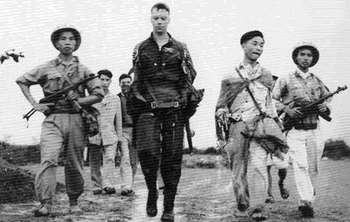
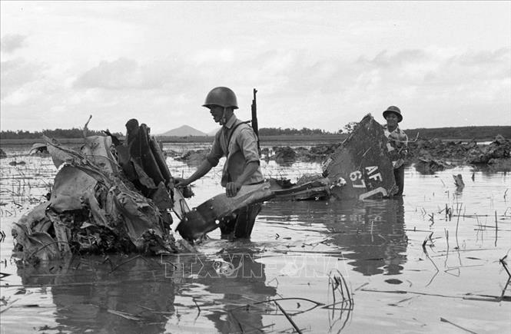
Máy bay Mĩ bị đánh rơi ở ngoại thành Hà Nội.
Bắt sống giặc lái

Slide 18
Tại sao vào ngày 30-12-1972,
Ních – xơn phải tuyên bố ngừng ném bom miền Bắc?
- Chúng thất bại quá nặng nề.
- Chúng biết rằng không thể khuất phục nhân dân ta bằng bom đạn.

Slide 19
Từ kết quả trên, em có nhận xét gì về tinh thần chiến đấu của quân và dân ta?
Quân và dân ta có tinh thần chiến đấu kiên cường, bất khuất, anh dũng.

Slide 20
Ý nghĩa của chiến thắng 12 ngày đêm chống máy bay Mĩ phá hoại.
Đập tan âm mưu xâm lược của đế quốc Mĩ.
Khẳng định ý chí quyết chiến, quyết thắng của quân dân ta.
Buộc Mĩ phải kí hiệp định Pa-ri chấm dứt chiến tranh xâm lược Việt Nam.

Slide 21

Trong 12 ngày đêm cuối năm 1972, đế quốc Mĩ dùng máy bay B52 ném bom hòng hủy diệt Hà Nội và các thành phố lớn ở miền Bắc, âm mưu khuất phục nhân dân ta. Song, quân và dân ta đã lập nên chiến thắng oanh liệt “ Điện Biên Phủ trên không”.

Slide 22


Slide 23


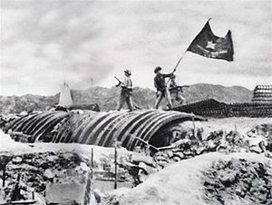
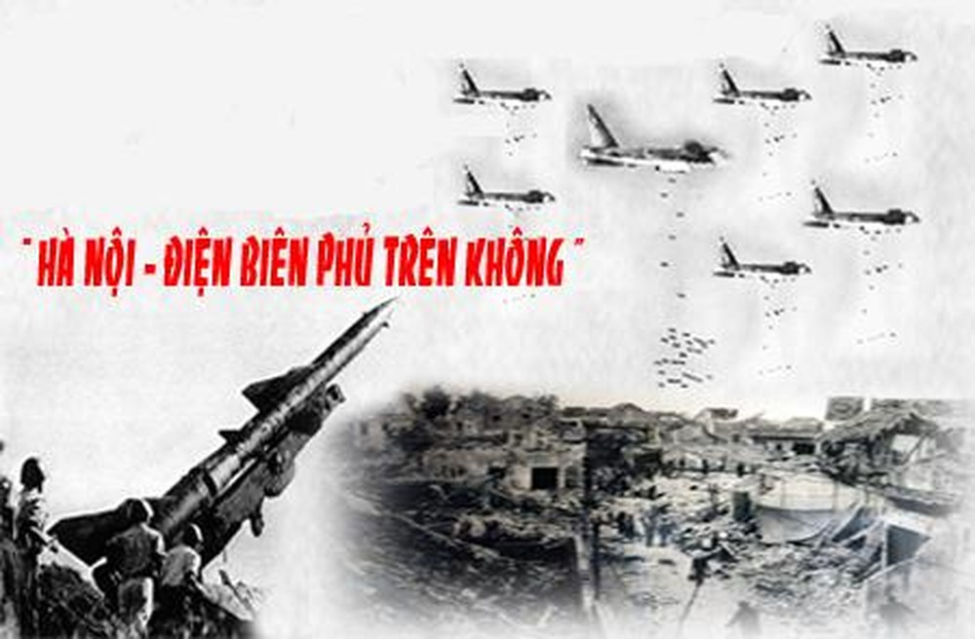

Chiến thắng 12 ngày đêm trên bầu trời Hà Nội còn được gọi là gì?
CHIẾN THẮNG “ĐIỆN BIỆN PHỦ TRÊN KHÔNG”
Vì sao lại có tên gọi như vậy?
- Đây là một chiến dịch phòng không oanh liệt nhất trong cuộc chiến đấu bảo vệ miền Bắc.
- Là thất bại nặng nề nhất trong lịch sử không quân của Mỹ.
→Do tầm vóc vĩ đại của chiến thắng oanh liệt này, quân dân ta và dư luận thế giới gọi đây là: “Điện Biên Phủ trên không”

Slide 24
1. Âm mưa của Mĩ:
Thất bại ở chiến trường miền Nam
Buộc phải kí hiệp định Pa-ri
Mĩ lật lọng ném bom tại Hà Nội
2. Diễn biến:
Bắt đầu từ ngày 18 – 12 – 1972
Diễn ra trong 12 ngày đêm
30 – 12 – 1972, Mỹ tuyên bố ngừng ném bom tại Hà Nội
3. Kết quả, ý nghĩa:
Đập tan trận không kích …
Buộc Mĩ phải ngồi vào bàn đàm phán tại Pa-ri
Ý chí quyết chiến, quyết thắng của ta …

Slide 25



1. HS nắm được cuối năm 1972, Mỹ dùng máy bay B52 ném bom hòng hủy diệt Hà Nội và các thành phố lớn ở miền Bắc, âm mưu khuất phục nhân dân ta.
2. Quân và dân ta đã lập nên chiến thắng oanh liệt “Điện Biên Phủ trên không’’.

Slide 26


